Slide 1
课程设计汇报
基于 Apache Flink 的
电子游戏销售数据分析
数据集：vgchartz-2024（64,016 条记录）
技术框架：Apache Flink 1.16.2 + Java
分析任务：9 个核心维度
大数据处理与分析课程设计
2026年6月

Slide 2
目录 / CONTENTS
研究背景
研究方法
01
02
为什么开展这项数据分析
数据源 · 技术框架 · 分析算法
实验及结论
展望
03
04
九大分析维度与核心发现
收获总结与未来改进方向

Slide 3
01 / 研究背景
为什么要开展这项数据分析？
数据价值
多维度：平台 / 类型 / 出版商 / 地区 / 时间
电子游戏产业规模已超过 2000 亿美元，数据量激增
大规模：64,016 条真实游戏销售记录
传统数据分析方法在处理数万条数据时存在效率瓶颈
高价值：评分与销量的关联揭示市场规律
Apache Flink 作为新一代分布式流处理框架，具备卓越的批处理能力
技术意义
通过实际案例验证 Flink 在大数据处理方面的优势
验证 Flink 批处理性能
挖掘电子游戏市场的内在规律，为行业决策提供数据支撑
掌握完整数据分析流程
为课程教学提供实践案例

Slide 4
02 / 研究方法
数据源
大数据框架
分析算法
vgchartz-2024 数据集
Apache Flink 1.16.2
Flink DataStream API
64,016 条游戏销售记录
Java 8 编程语言
Map / Filter / KeyBy
12 个核心字段
Maven 构建管理
Reduce 聚合计算
1977–2024 年时间跨度
Python + Matplotlib 可视化
ProcessWindowFunction 排序

Slide 5
研究方法 / 数据源
字段 | 类型 | 说明
title | String | 游戏名称
console | String | 发布平台
genre | String | 游戏类型
publisher | String | 发行商
developer | String | 开发商
critic_score | Double | 评分(0-10)
total_sales | Double | 全球总销量
na_sales | Double | 北美销量
jp_sales | Double | 日本销量
pal_sales | Double | 欧洲销量
字段 | 类型 | 说明
数据预处理步骤
1
字段筛选：删除无关字段
2
缺失值处理：评分/销量填充为 0
3
数据转换：提取年份信息
4
数据过滤：过滤无效销售记录
5
去重处理：删除完全重复行
数据来源：vgchartz.com | 时间跨度：1977–2024 | 有效记录：64,016 条

Slide 6
研究方法 / 技术架构与分析算法
数据层
处理层
输出层
展示层
vgchartz-2024.csv
64,016 条记录
→
Apache Flink
9 个分析任务
→
文本结果文件
9 个输出
→
Python 可视化
9 张图表
Flink 核心算法流程
① 数据解析
② 数据过滤
③ 字段提取
map 算子 → GameRecord 对象
filter 算子 → 去除无效记录
map 算子 → 转换为 Tuple
④ 分组聚合
⑤ 排序筛选
⑥ 结果输出
keyBy + reduce → 按维度汇总
ProcessWindowFunction → TopN
writeAsText → 本地文件

Slide 7
03 / 实验及结论（9 个分析任务）
平台统计
游戏类型分析
出版商 Top15
任务 1
任务 2
任务 3
各平台游戏数量与销售额
类型销售额占比与排名
发布游戏最多的出版商
开发商 Top15
评分 vs 销量
年度趋势分析
任务 4
任务 5
任务 6
开发游戏最多的开发商
Critic 评分与销量相关性
历年游戏数量与销售额
年度主流类型
地区销售额分析
年度最佳游戏
任务 7
任务 8
任务 9
每年最热门游戏类型
北美/日本/欧洲对比
每年销售额最高游戏

Slide 8
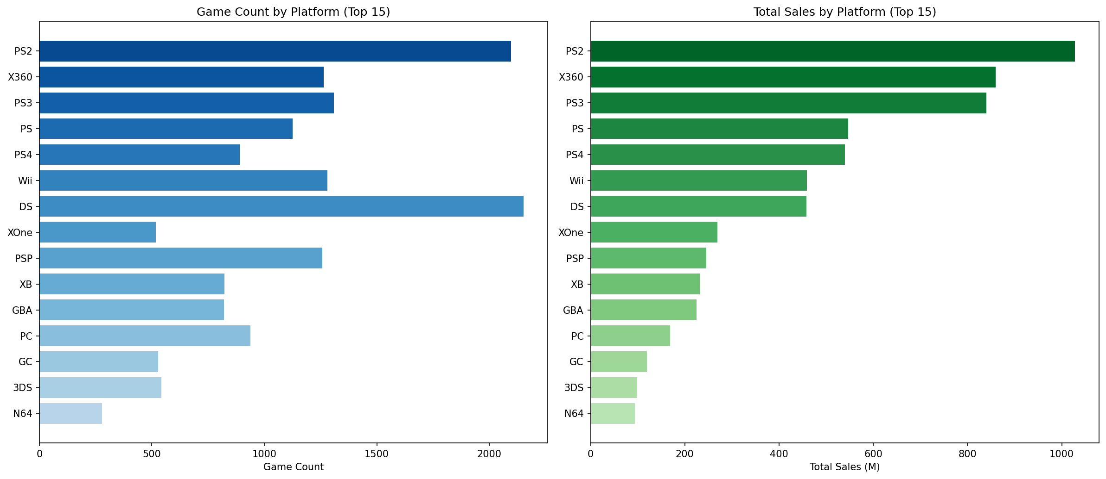
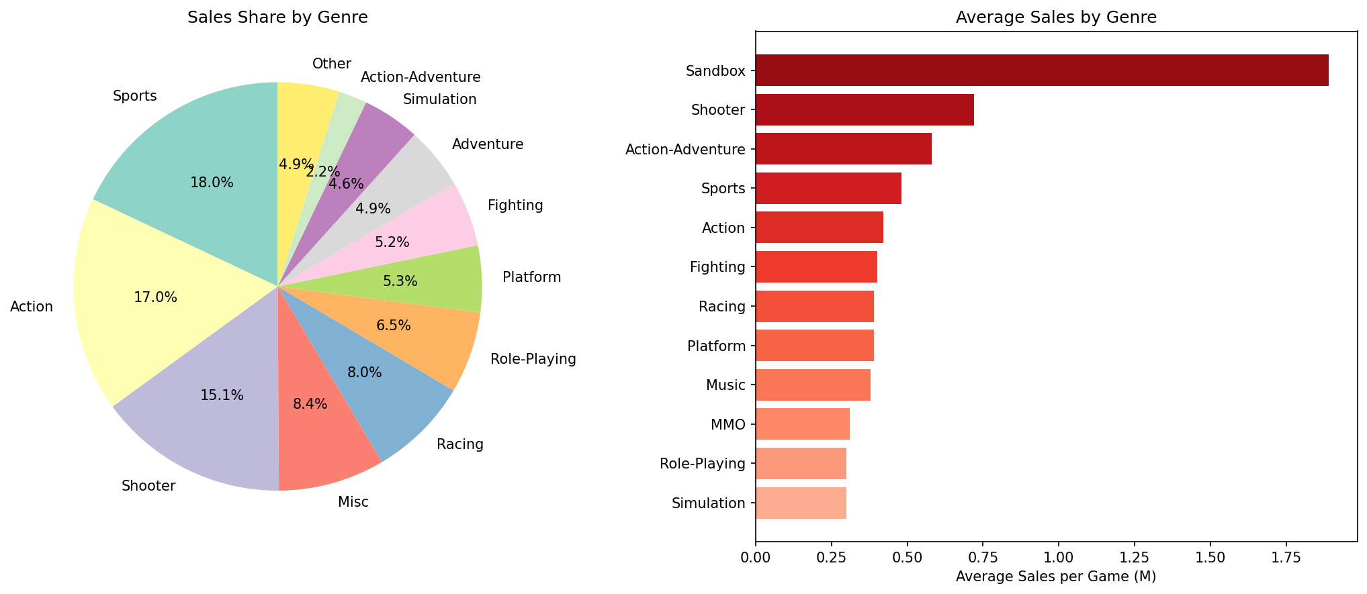
实验结论 / 平台统计 & 游戏类型
平台结论
类型结论
PS2 总销量最高：1,027.76 百万份
Sports + Action + Shooter 占比超 50%
X360 次之：859.79 百万份
Shooter 平均销售额最高：0.72 百万/款
PS4 平均评分最高：7.6 分
Action 类型在 24 个年份中为主流

Slide 9
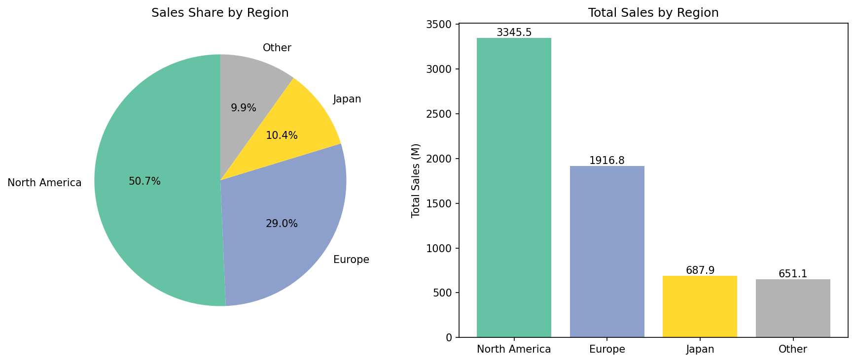
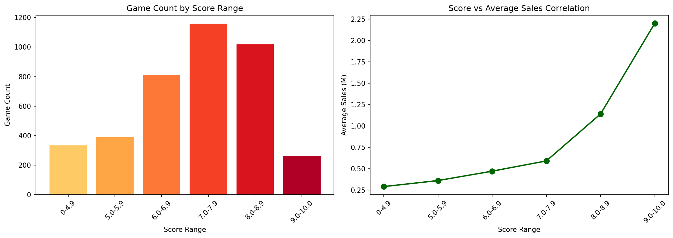
实验结论 / 地区销售 & 评分相关性
地区销售结论
评分与销量结论
北美市场占 50.7%，是全球最大游戏消费市场
评分与销量呈显著正相关
欧洲市场占 29.0%，成熟稳定
9.0–10.0 分游戏平均销售额是 0–4.9 分的 7.6 倍
日本市场仅占 10.4%，人口基数限制
评分超过 8.0 分后销售额增长显著加速

Slide 10
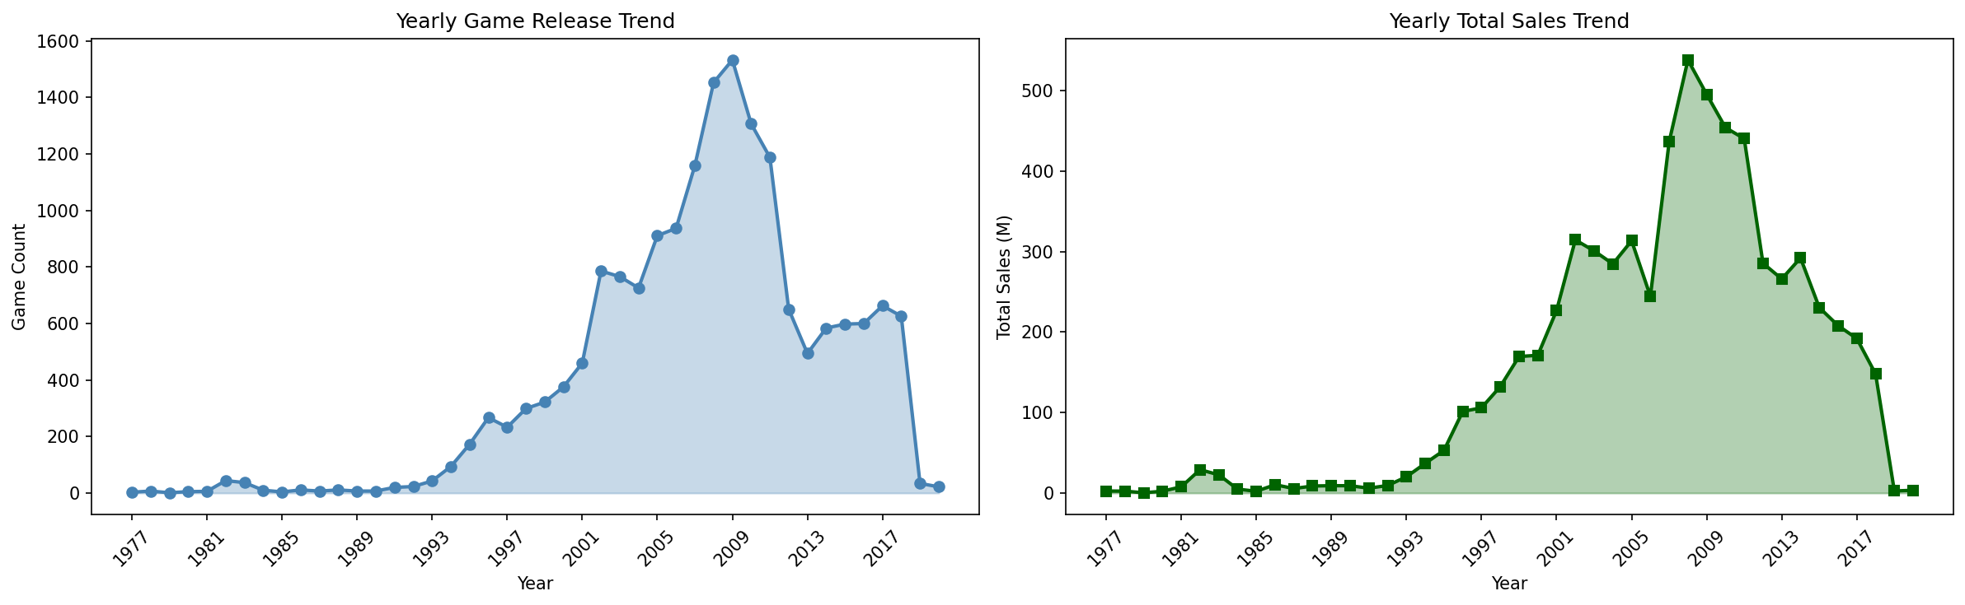
实验结论 / 年度趋势分析
起步期
成长期
成熟期
调整期
1977–1989
1990–2000
2001–2008
2009–2024
年发布不足 100 款
年发布 500–800 款
2008 年达峰值 1,500+ 款
数量稳定，质量提升

Slide 11
04 / 展望
本次实验得到的知识
课程学习收获
掌握 Apache Flink 批处理编程方法
疫情（市场）数据分析表明：数据驱动决策对管理至关重要
理解大数据处理完整流程
Flink 批处理可高效处理 6 万+ 条结构化数据
学会用 Python 进行数据可视化
评分与销量强正相关：高质量游戏市场回报更高
北美是最大游戏消费市场，地区差异显著
未来改进方向
分布式部署：扩展至 Flink 集群
Sports / Action / Shooter 为三大主流类型
Flink SQL：替代部分 DataStream API
掌握了完整数据分析流程：清洗 → 处理 → 可视化
实时处理：增加流式数据分析
用户行为分析：结合评论与评分数据

Slide 12
感谢聆听
Thank You
基于 Apache Flink 的电子游戏销售数据分析
大数据处理与分析课程设计 | 2026年6月

